Slide 1

2024
北京工商大学国有资产综合服务平台
资产管理/ 系统功能
延时符

Slide 2
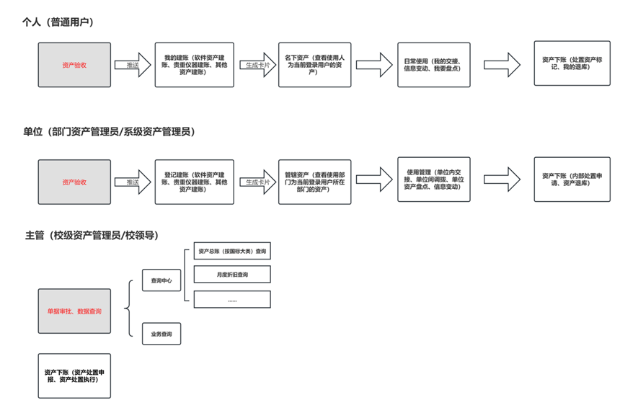
系统功能流程
System function process

Slide 3
仪器设备到货
系统功能流程
System function process
项目负责人查看型号、清点数量、安装调试
仪器设备验收建账
(即贵重仪器、其他资产)
单价10万元以下仪器设备属于“其他资产”
单价10万元以上仪器设备属于“贵重仪器”
贵重设备验收
验收小组组员组成：
1、单价10万元以下的设备由使用单位成立3人小组负责验收
2、单位价值在10万元（含）-100万元之间的设备，由各单位有关学科的教师、实验技术人员及使用人组成，成员不得少于3人，其中副高及以上职称的人员不得少于1人。
3、单位价值在100万元（含）以上的设备，由各单位有关学科的教师、技术专家及仪器设备管理专家组成，成员不得少于5人，其中副高及以上职称的人员不得少于3人，校外专家不得少于3人。（涉及校外专家参与时,将校外专家验收材料传至验收单和建账单的附件）
在单据中根据类别填写相应信息后，会由使用人、原验收小组、项目负责人、管理员在系统中进行流程审批。
若审批过程中有问题，根据审批意见对单据进行相应修改，直至通过审批。

Slide 4






系统功能
详细操作

Slide 5
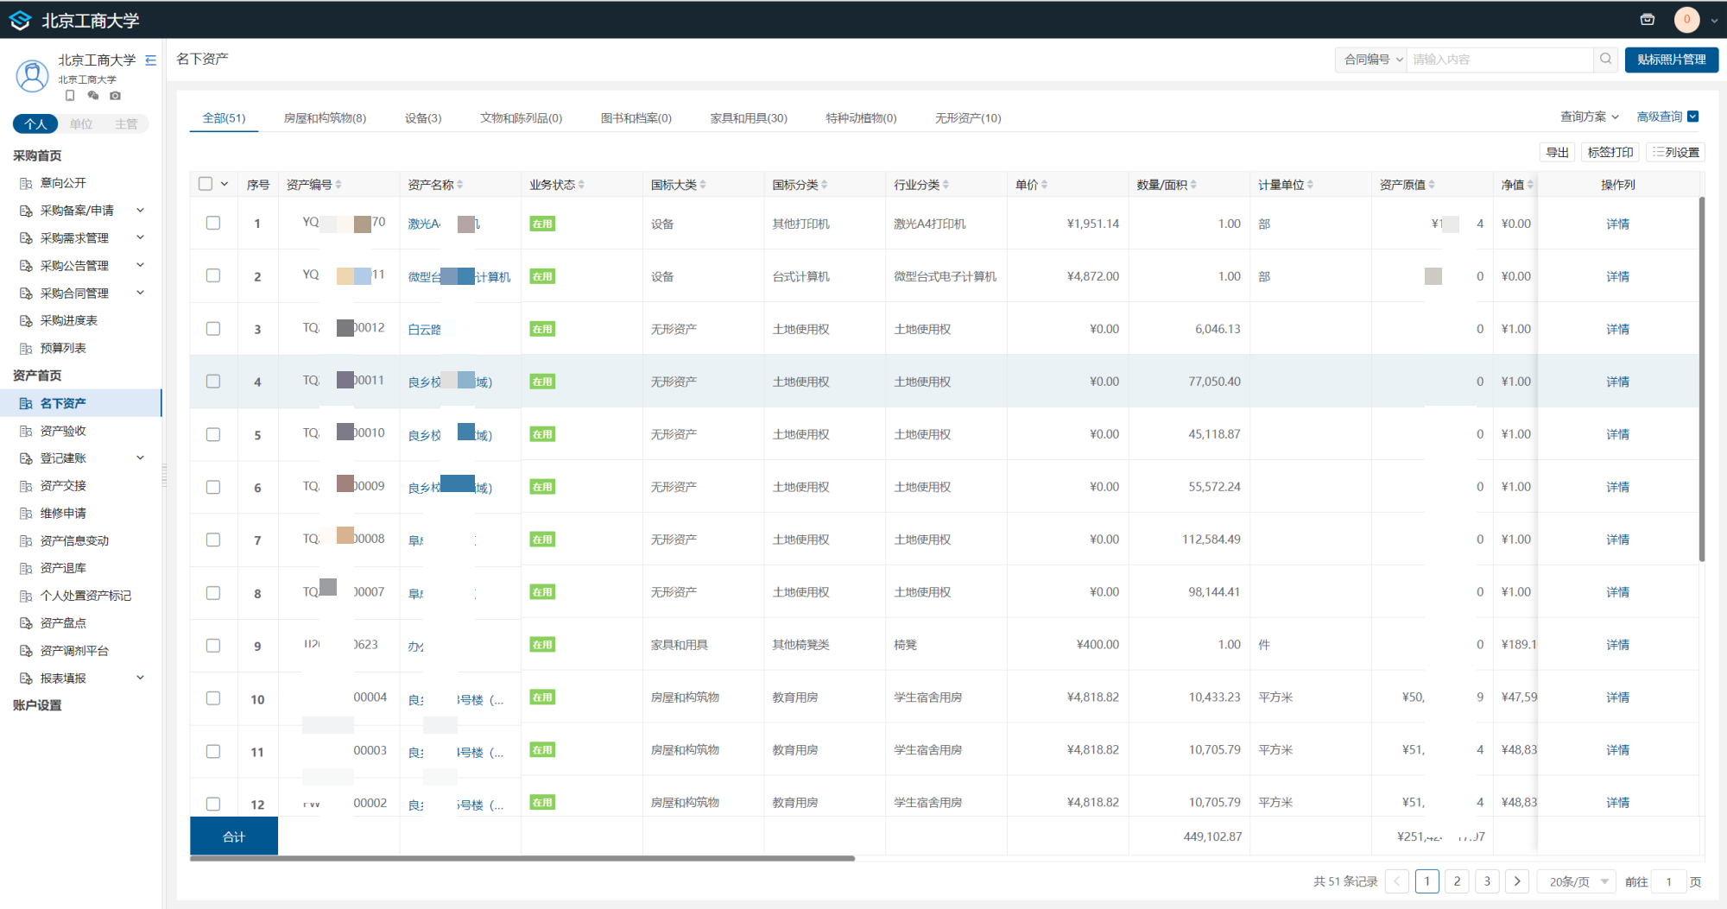
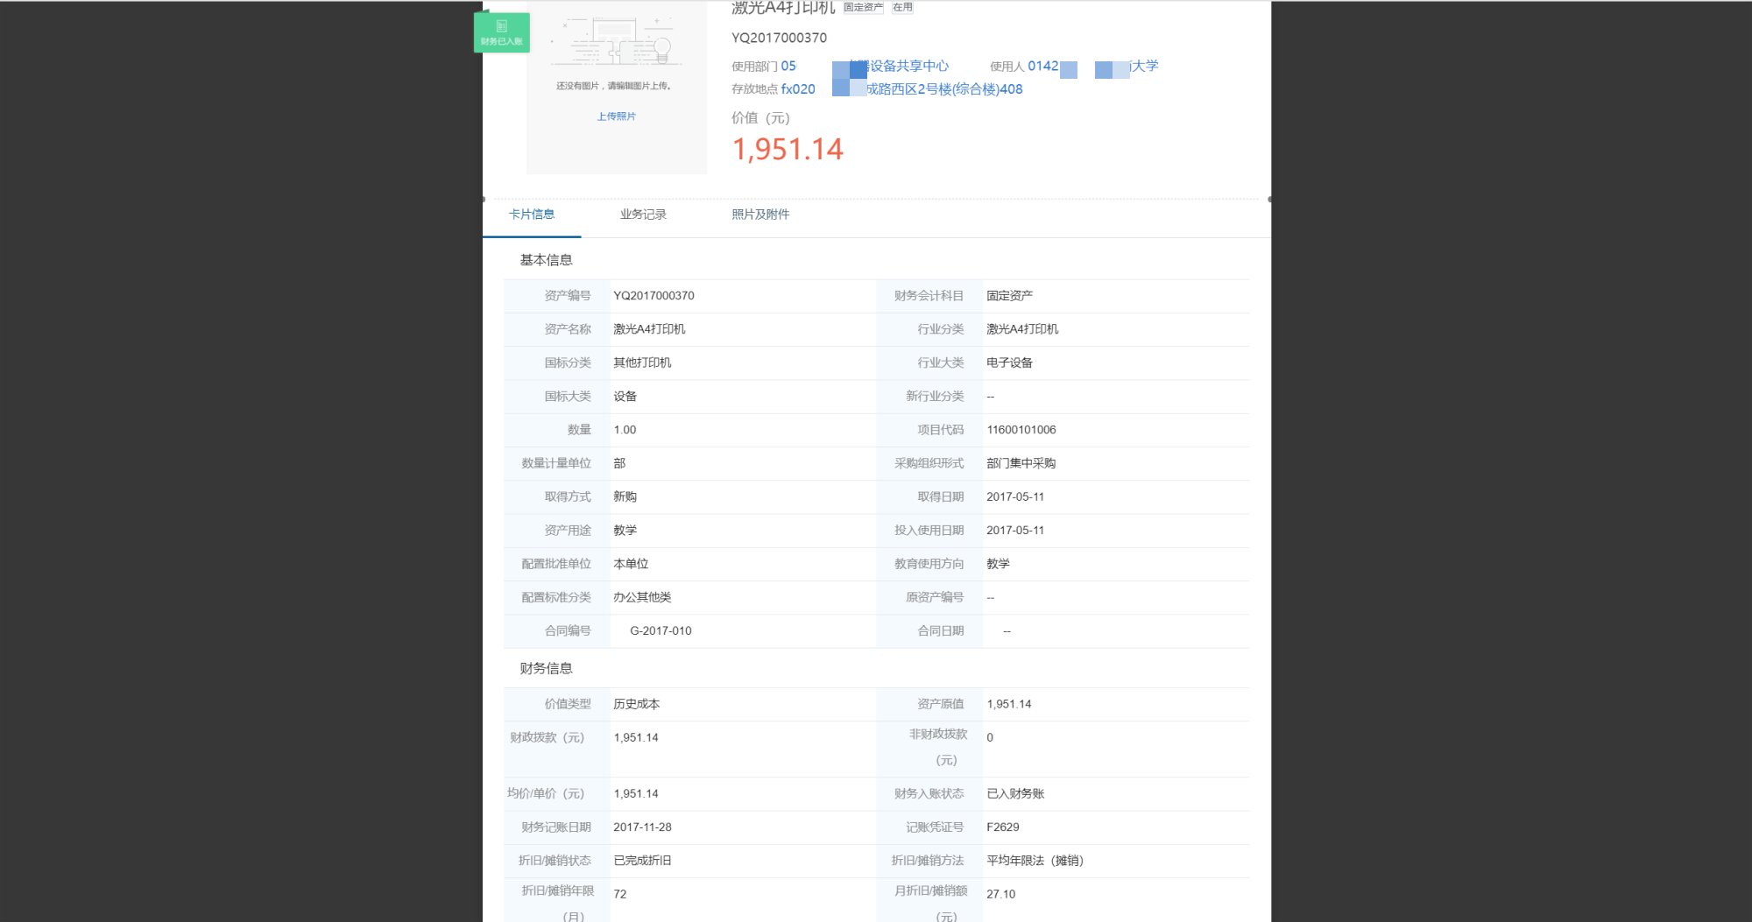
个人系统功能详细演示
Detailed demonstration of personal system functions
(1) 名下资产
查看“使用人”为当前登录用户的资产卡片信息。
卡片数量统计
工具栏
资产大类
1. 名下资产
2、卡片详情

Slide 6
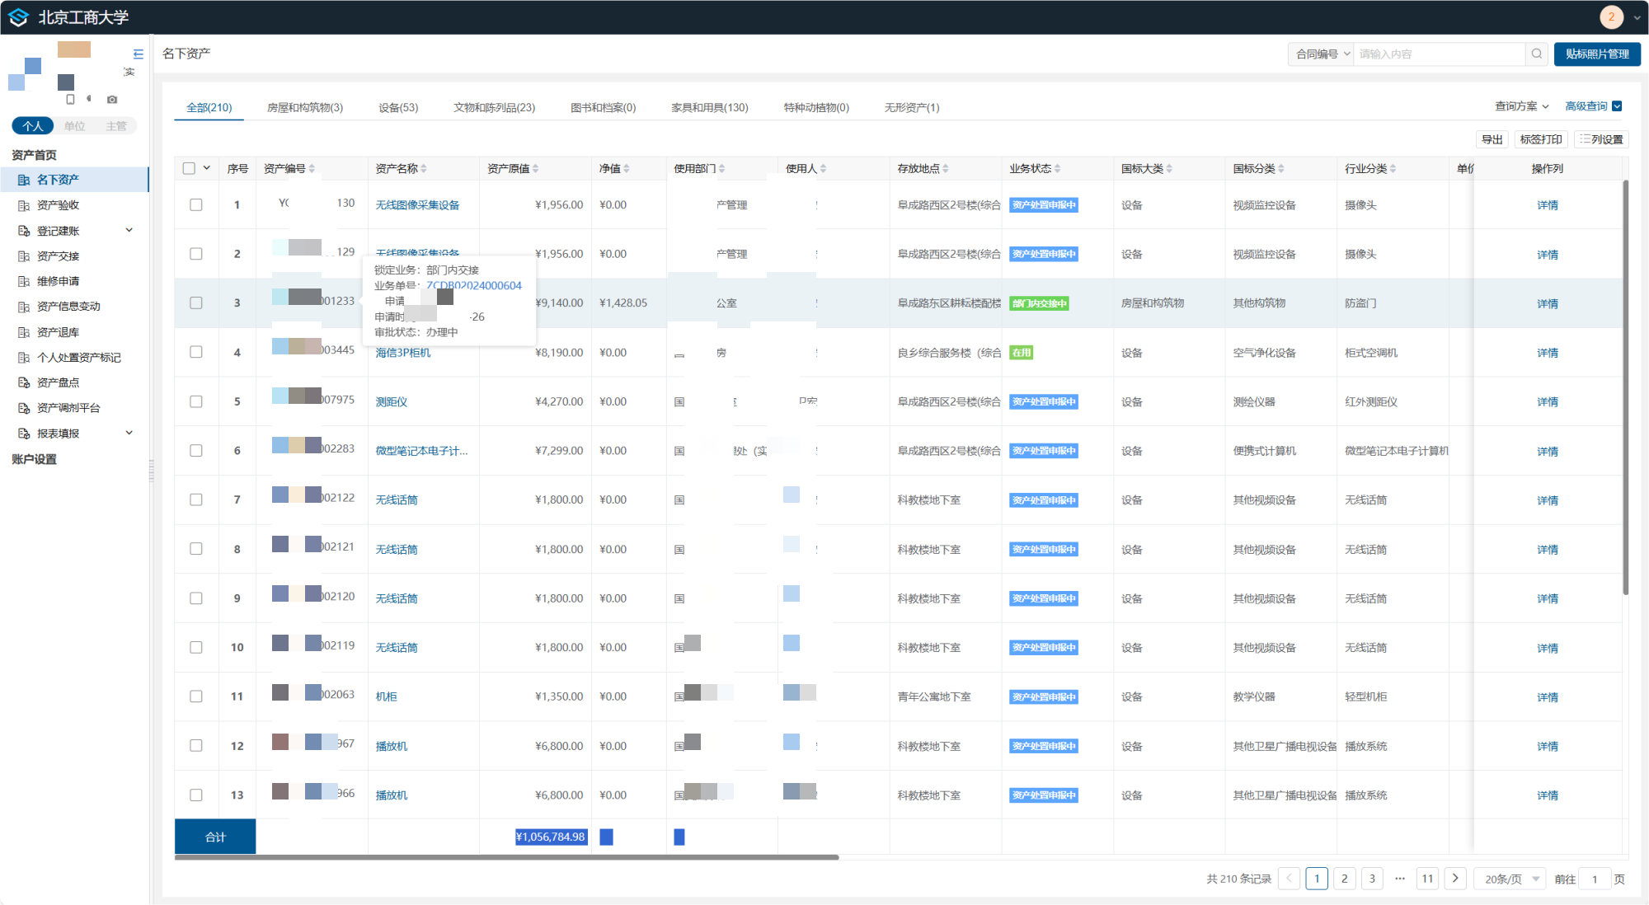
个人系统功能详细演示
Detailed demonstration of personal system functions
(1) 名下资产
查看“使用人”为当前登录用户的资产卡片信息。
资产业务状态不是在用时
可以在资产编号查看业务单号

Slide 7
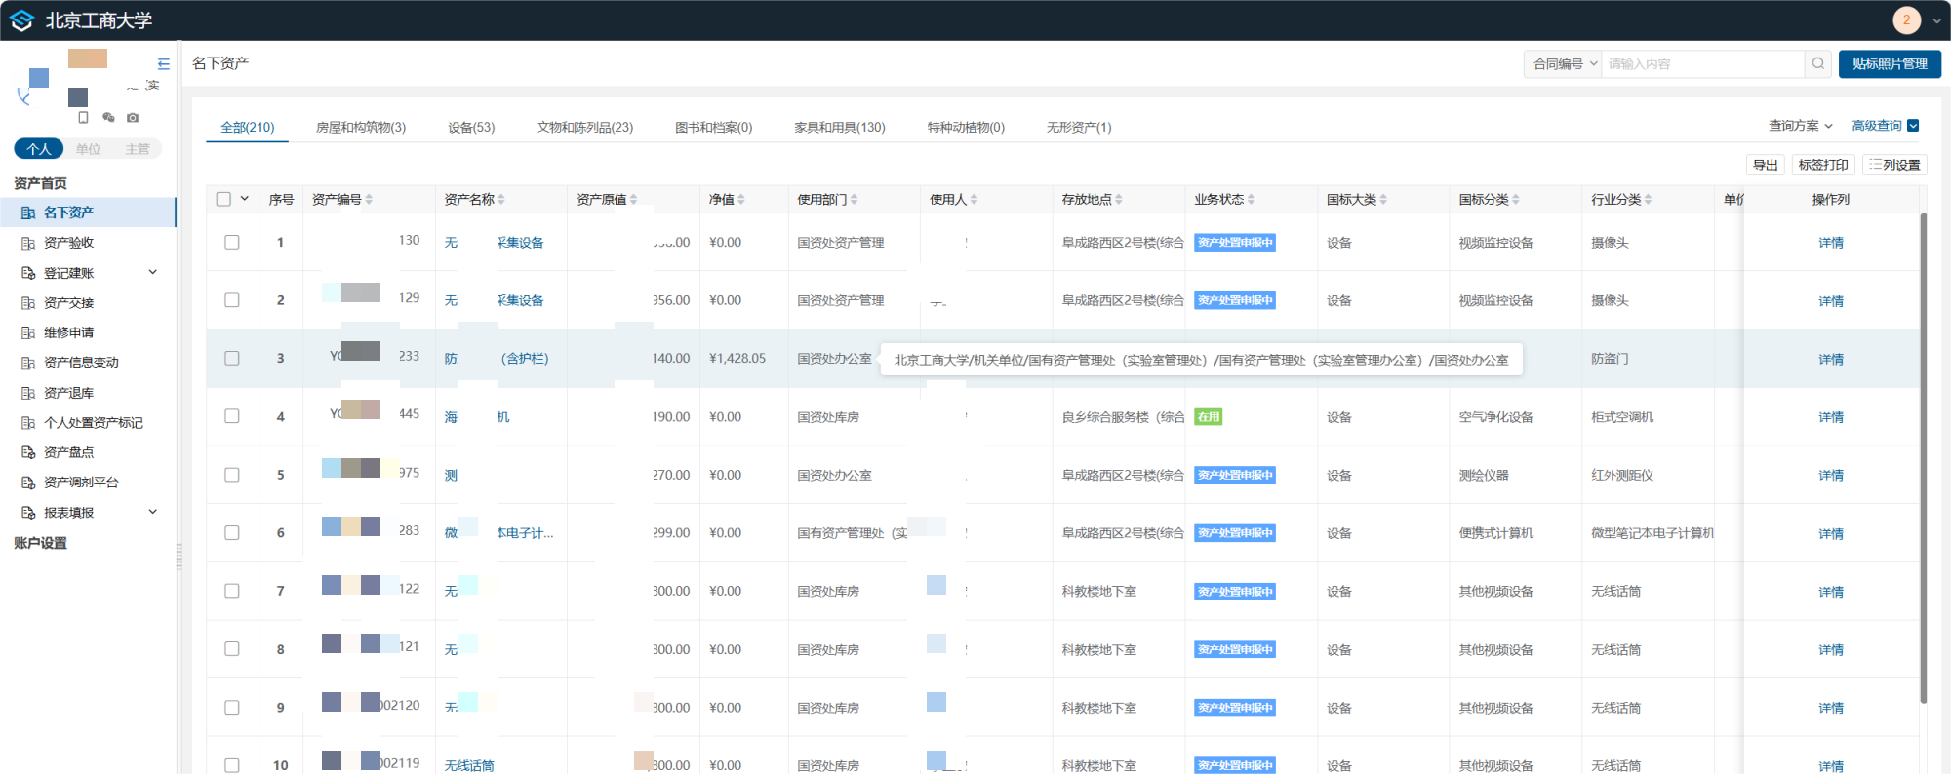
个人系统功能详细演示
Detailed demonstration of personal system functions
(1) 名下资产
查看“使用人”为当前登录用户的资产卡片信息。
可以在使用部门查看部门层级

Slide 8
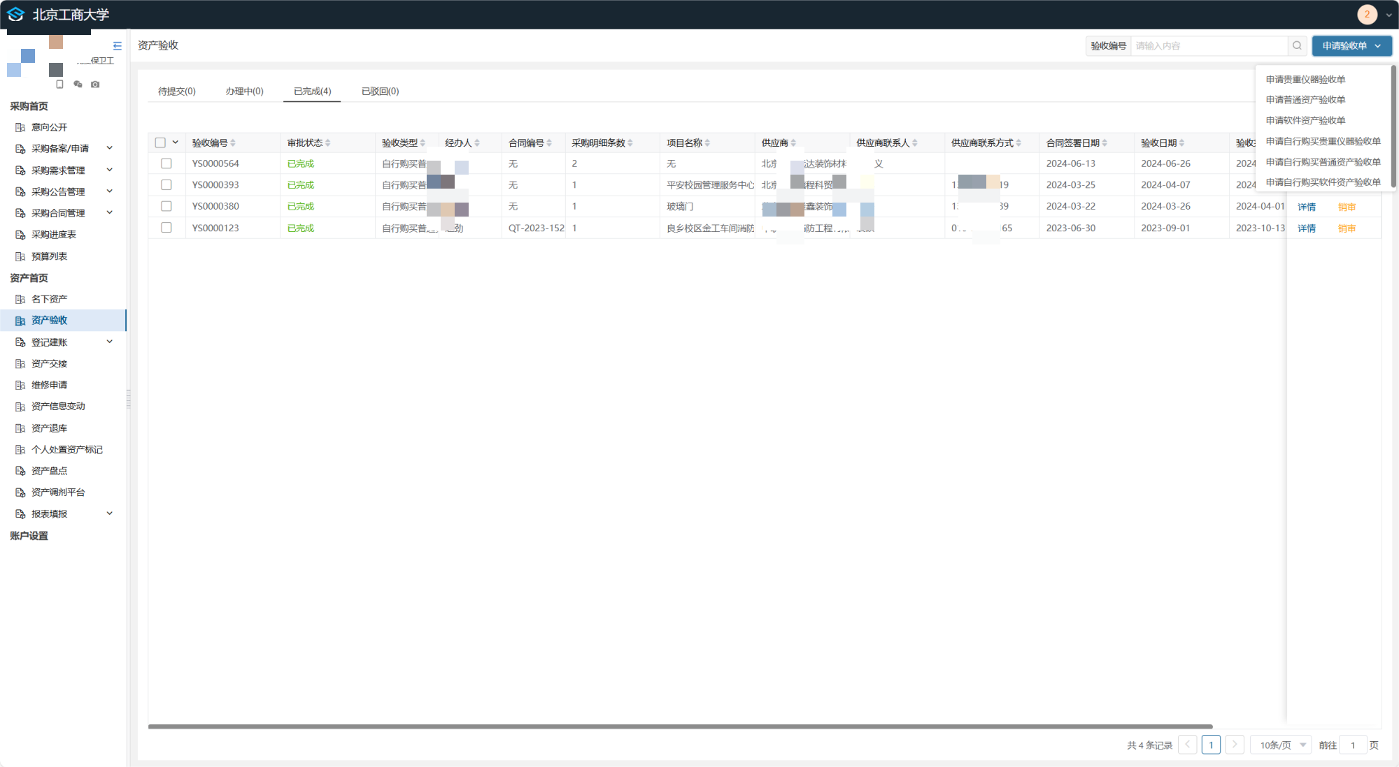
个人系统功能详细演示
Detailed demonstration of personal system functions
对采购资产进行验收，将原线下验收流程融入系统单据维护信息及单据线上审批流程。
(2) 资产验收
2.选择对应的验收单
由此查看审批状态
1.进入资产验收功能
【注】申请自行购买普通资产验收单/申请自行购买软件资产验收单的对应资产的验收单填写入口

Slide 9
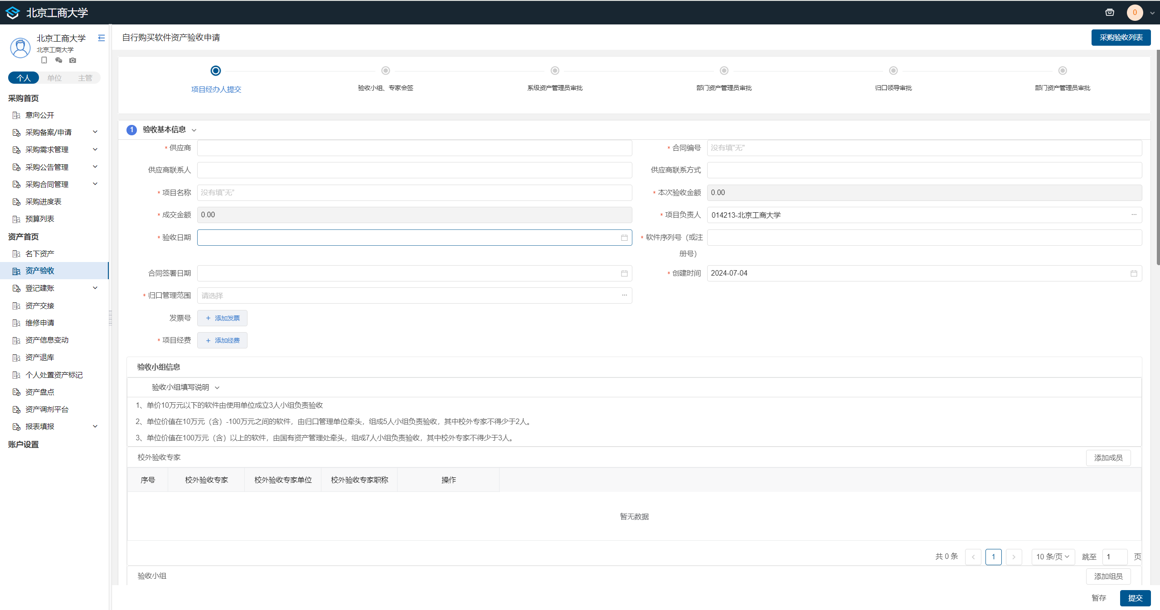
个人系统功能详细演示
Detailed demonstration of personal system functions
对采购资产进行验收，将原线下验收流程融入系统单据维护信息及单据线上审批流程。
(2) 资产验收
3.填写资产基本信息；带*必填，
4.校外专家的验收材料需要上传到附件中

Slide 10
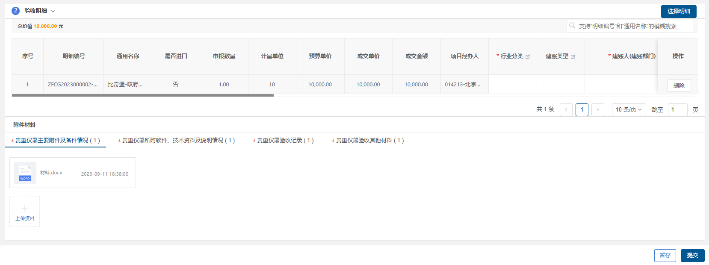
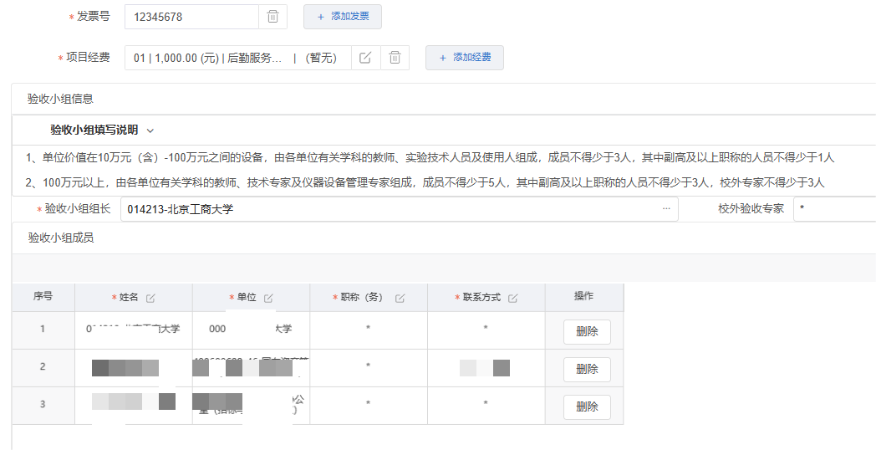
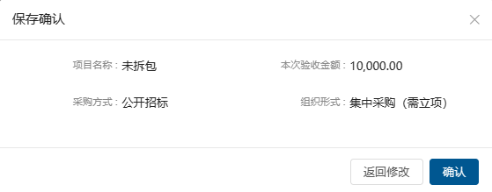
个人系统功能详细演示
Detailed demonstration of personal system functions
对采购资产进行验收，将原线下验收流程融入系统单据维护信息及单据线上审批流程。
(2) 资产验收
6. 点击”提交”后，确认无误点击”确认”，需要修改点击”返回修改”可再次编辑提交
4. 维护验收单信息
5. 完成信息维护确认无误后可点击”提交”，其他情况可点击”暂存”，在待提交列表可再次编辑

Slide 11
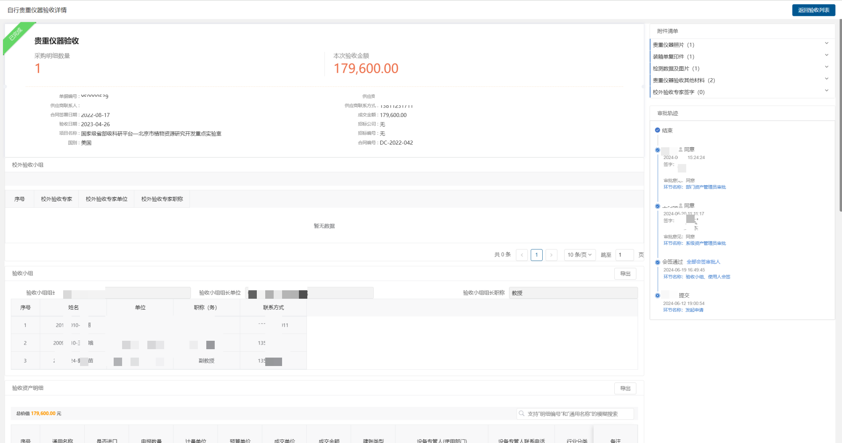
个人系统功能详细演示
Detailed demonstration of personal system functions
可查看附件信息以及单据具体信息
对采购资产进行验收，将原线下验收流程融入系统单据维护信息及单据线上审批流程。
(2) 资产验收
7. 在审批节点可以看到审批流程以及对应的审批人

Slide 12
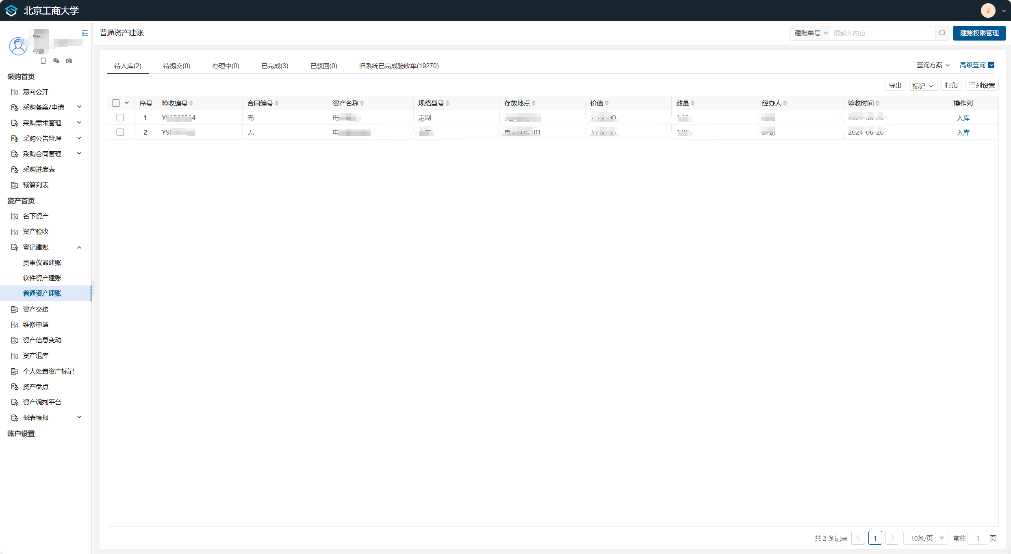
个人系统功能详细演示
Detailed demonstration of personal system functions
在“登记建账”功能中，完成建账单的填写、提交及审批后，系统自动生成对应的资产卡片。
2. 点击入库按钮可开始建账
(3) 资产建账
1. 根据不同类别可选择相应的建账功能

Slide 13
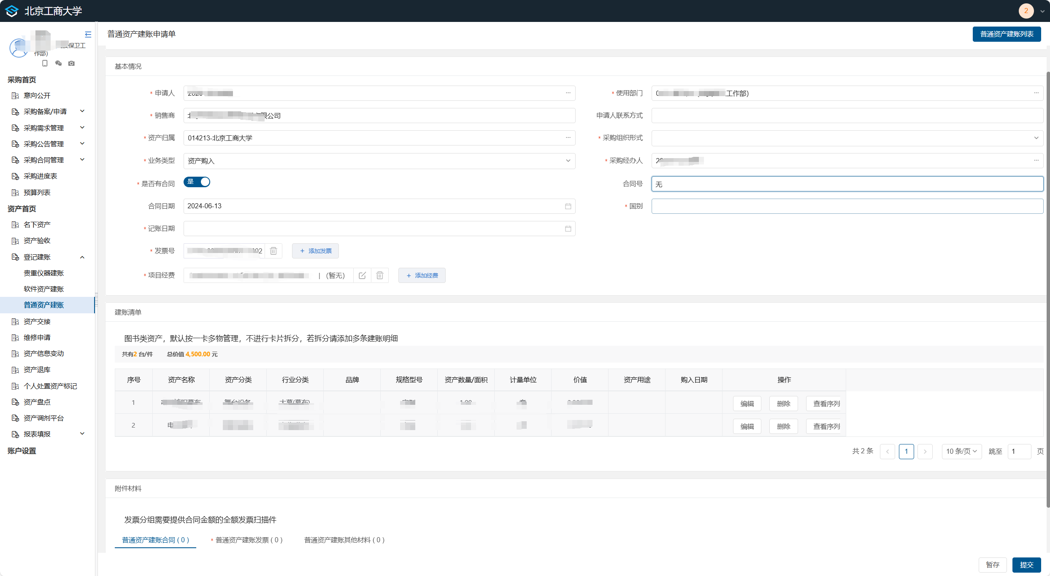
个人系统功能详细演示
Detailed demonstration of personal system functions
在“登记建账”功能中，完成建账单的填写、提交及审批后，系统自动生成对应的资产卡片。
(3) 资产建账
3. 如实填写信息，其中带*号为必填项
4. 填写资产详细信息

Slide 14
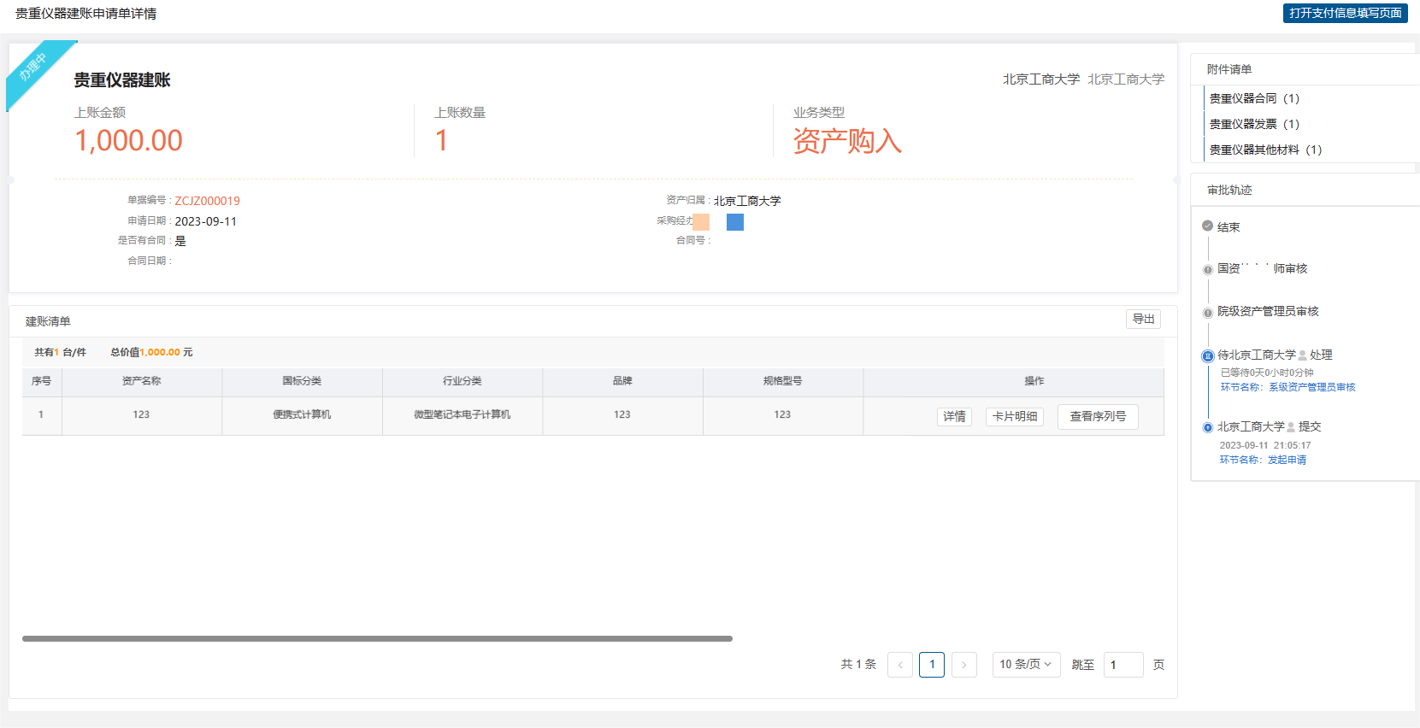
个人系统功能详细演示
Detailed demonstration of personal system functions
在“登记建账”功能中，完成建账单的填写、提交及审批后，系统自动生成对应的资产卡片。
(3) 资产建账
5. 可以查看审批轨迹及详细信息

Slide 15
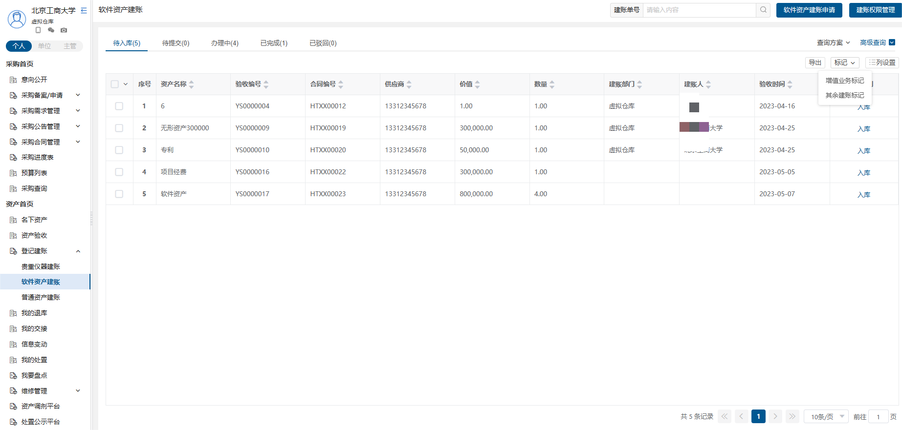
个人系统功能详细演示
Detailed demonstration of personal system functions
在“登记建账”功能中，完成建账单的填写、提交及审批后，系统自动生成对应的资产卡片。
(3) 资产建账
对于未入库资产，可在此处进行不同的标记。
进行增值业务标记后，被标记资产无需进行建账。
进行其余建账标记后，该资产会放到普通资产建账的待入库界面中。

Slide 16
个人系统功能详细演示
Detailed demonstration of personal system functions
在“登记建账”功能中，完成建账单的填写、提交及审批后，系统自动生成对应的资产卡片。
(3) 资产建账
填写注意事项
①红色字体项目必填
②资产名称、规格型号：严格按照合同配置清单填写，无合同按发票项目填写。
③取得日期：填发票日期，多张发票写最早的日期
④采购组织形式：按合同号填写，DB选政府集中采购；A1/A2选分散采购；剩余合同号或无合同，都选其他。
⑤存放地点、项目经费名称：填写准确，如搜不到相应地点或经费，可联系国资处

Slide 17
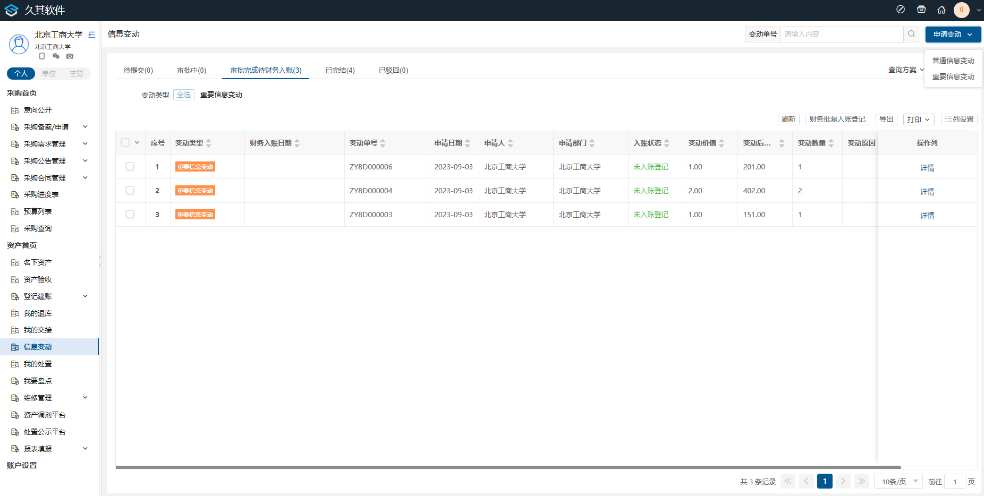
个人系统功能详细演示
Detailed demonstration of personal system functions
(4) 信息变动
对个人名下资产进行普通信息变动/重要信息变动。
通过审批的普通信息变动/完成入账的重要信息变动在该页签显示
重要信息变动审批完成后
2. 根据不同需求进行普通或重要信息变动
1. 信息变动

Slide 18
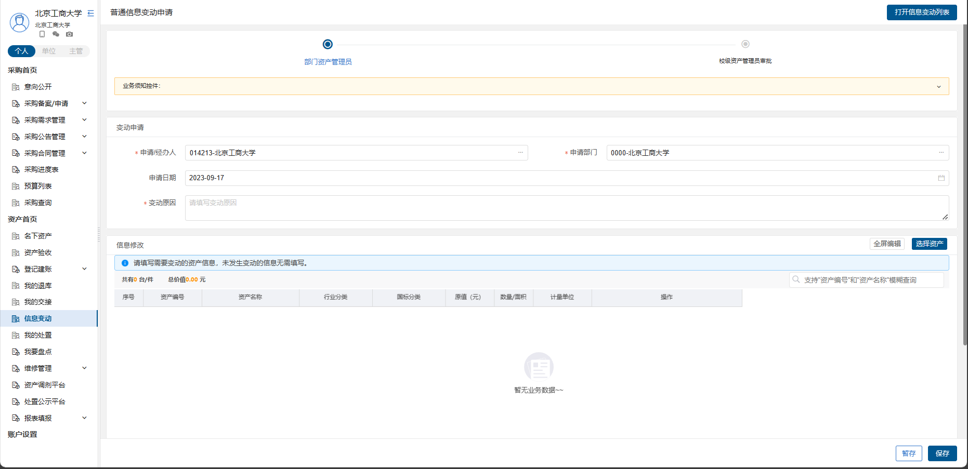
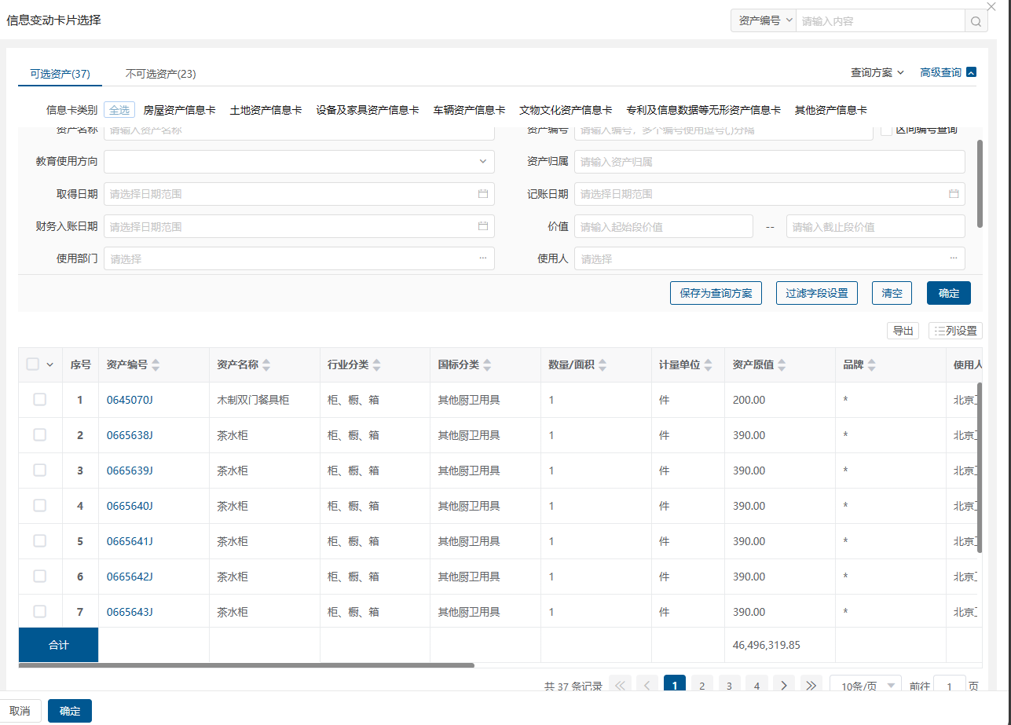
个人系统功能详细演示
Detailed demonstration of personal system functions
(4) 信息变动
对个人名下资产进行普通信息变动。
可以使用高级查询资产
4. 选择进行信息变动的资产
3. 如实填写基本信息，带*为必填项

Slide 19
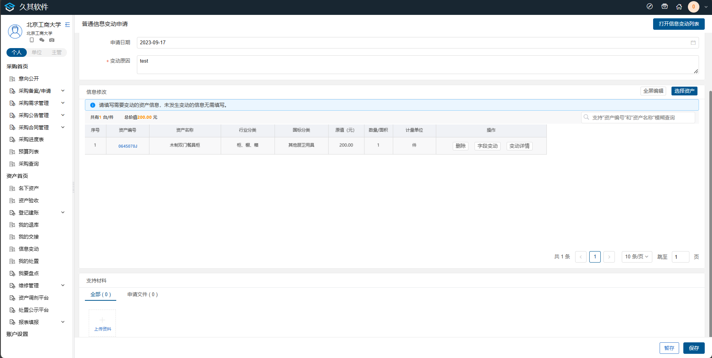
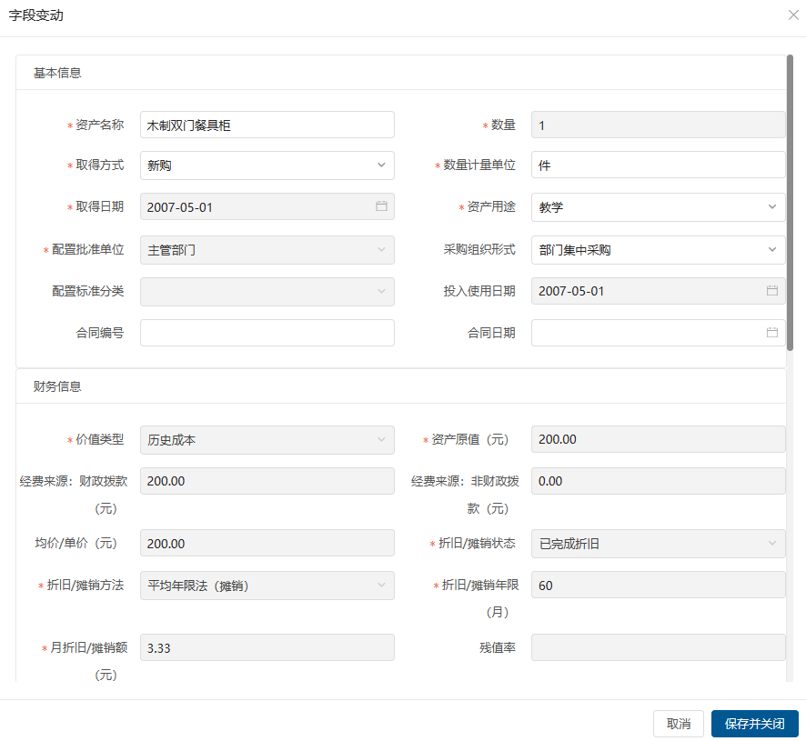
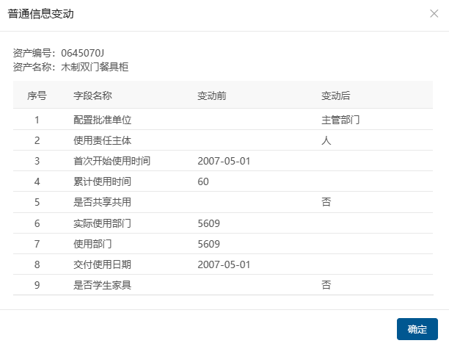
个人系统功能详细演示
Detailed demonstration of personal system functions
(4) 信息变动
对个人名下资产进行普通信息变动。
6. 信息填写完毕后可查看变动详情
5. 可点击全屏编辑或字段变动对资产进行信息变动

Slide 20
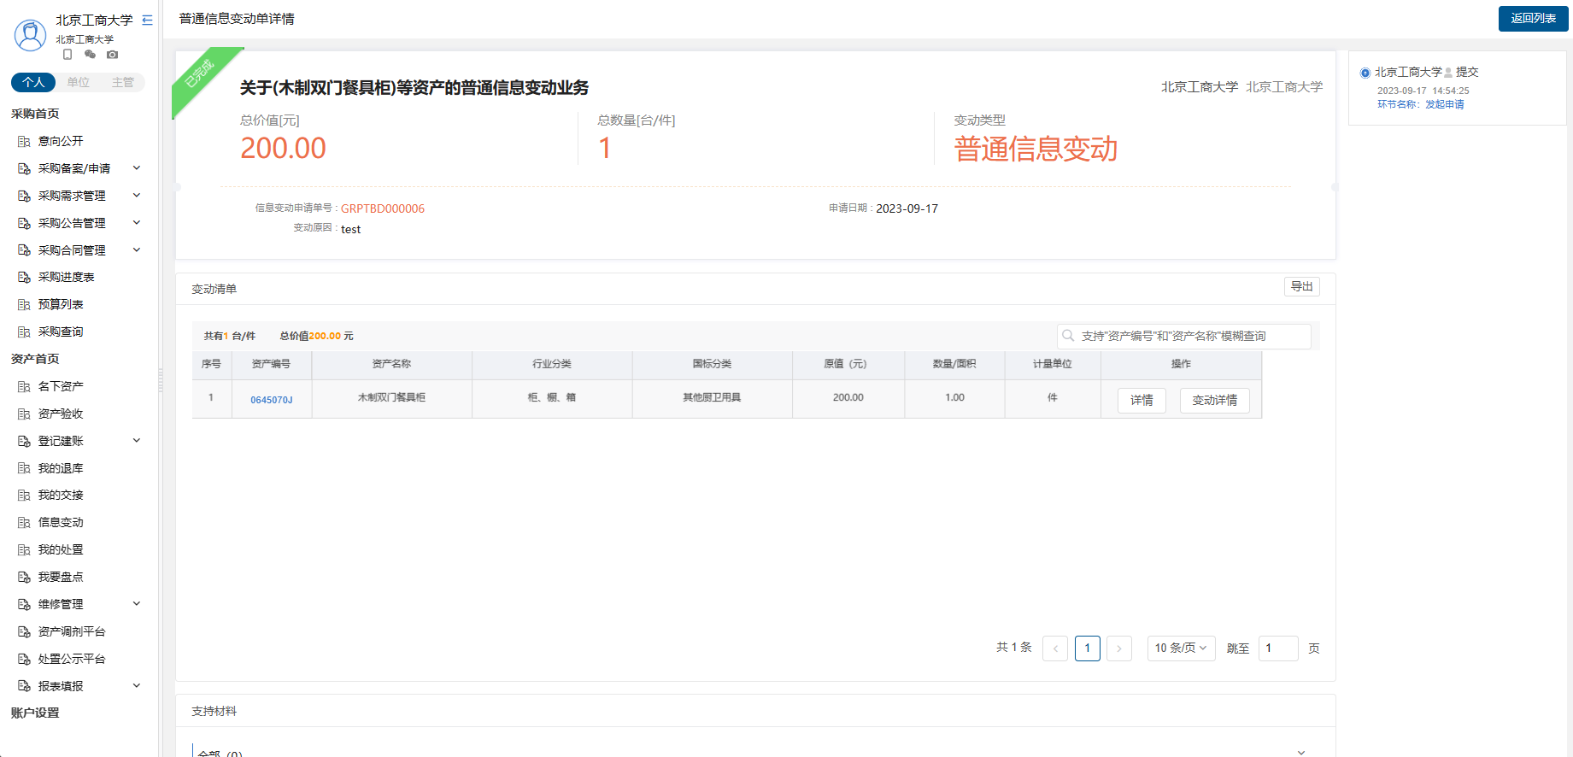
个人系统功能详细演示
Detailed demonstration of personal system functions
(4) 信息变动
对个人名下资产进行普通信息变动/重要信息变动。
7. 在变动单详情页可看到当前审批节点以及进度

Slide 21
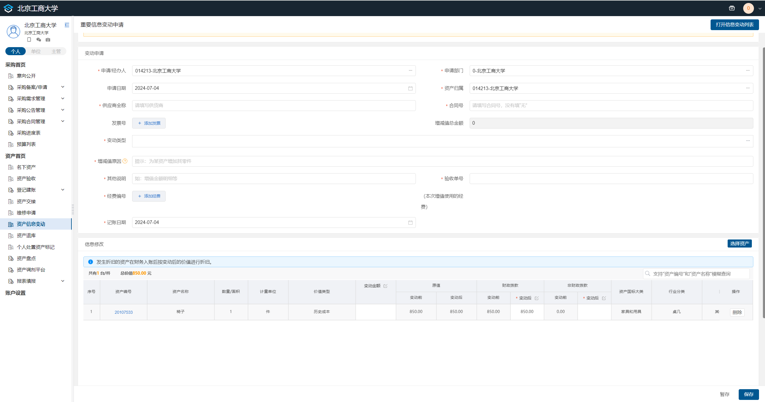
个人系统功能详细演示
Detailed demonstration of personal system functions
(4) 信息变动
对个人名下资产进行重要信息变动。
选择验收单号
变动类型可选择增值或减值
与普通信息变动相同，选择需要变动的资产
填写变动的金额信息

Slide 22
谢谢欣赏
THANK YOU

